Slide 1
АРХИДАЛТЫН ЭСРЭГ ХАМТДАА
2019 ОН

Slide 3
Архи нь мэдрэлийн системд нөлөөлж, тархины үйл ажиллагааг бууруулдаг дарангуйлах үйлчилгээтэй бодис юм. • 20% нь ходоодны салст бүрхэвчээр шимэгдэж цусанд ордог. Үлдсэн хэсэг нь нарийн гэдсээр дамжин цус руу ордог ба цусаар дамжиж тархины үйл ажиллагаанд нөлөөлж, бие махбодийг хянах, удирдах чадварыг бууруулдаг.

Slide 6
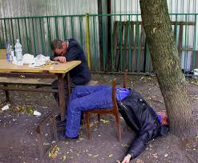
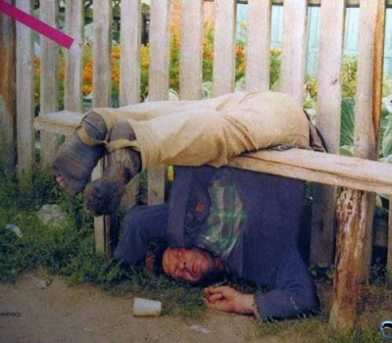

Slide 9
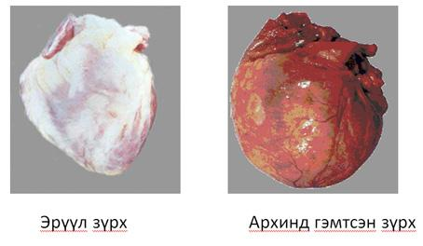
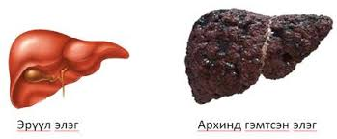

Slide 14
СОГТУУ ХҮМҮҮСИЙН
-40% НЬ АВТОМАШИНЫ ОСЛООР НАС БАРДАГ
- 50% нь гэмт хэрэгтэн болдог
-25% нь хүнд өвчинтэй болж хөдөлмөрийн чадвараа алддаг
- Сэтгэл гутрал Ой тогтоолт муудах Амиа хорлолт

Slide 15
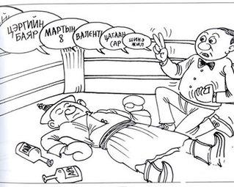

Slide 16
Нэг удаагийн стандарт уулт
/Тохируулах хэрэглэх хэмжээ/
• Шар айраг - 250мл
• Цагаан архи - 25мл
• Дарс - 100мл
• Эдгээр тус бүрт 10гр цэвэр этилийн спирт агуулагдана.

Slide 17
Архинд донтох өвчин гэж юу вэ?
Архины төрлийн ундаа /архи, пиво, вино, цагаан архи/ нь хүний сэтгэцийг мансууруулах үйлчилгээтэй улмаар хүнийг донтуулдаг бүтээгдэхүүн юм. Архийг эмх замбараагүй, удаан хугацаагаар хэрэглэсэн хүн архины хараат байдалд орох бөгөөд үүнийг архинд донтох эмгэг гэж нэрлэдэг.

Slide 18
Тодорхой шинж тэмдгүүд байдаг уу?
Архинд донтох өвчнийг эхэн үе, дунд үе, төгсгөлийн үе гэж хуваана. Шарталт гэдэг нь архины төрлийн согтууруулах ундааг олон жилээр хэтрүүлэн хэрэглэсэн хүмүүс тухайн бодисыг их хэмжээгээр хэрэглэх үед 24-72 цагийн дараа бие махбодид нь янз бүрийн таагүй байдал илэрч эхлэхийг хэлнэ. Эрт үедээ байгаа хүмүүс ямар нэг шалтаг, шалтгаанаар архинд татагддаг.
Өвчний дунд үе хүртэл тухайн хүний гэмшил, татгалзах хүслээс шалтгаалан тодорхой хугацаанд хүртэл архи уухгүй байх чадвар нь хадгалагддаг. Энэ чадвар нь буурсаар тодорхой хугацаанд уудаггүй байсан хүн 2-3 сар, сүүлдээ бүр гурав хоног ч архигүй байж чадахгүйд хүртлээ энэ өвчин даамжирдаг.

Slide 19
Архины хамааралтай эсэхээ өөрөө оношилж болох уу?
Үүнийг мэдэхийн тулд дараахи сорилын асуултад хариулна уу.
1. Танд архи уухаа больё гэсэн сэтгэгдэл хэзээ нэгэн цагт төрж байсан уу ?
2.Эргэн тойрны чинь хүмүүс таныг шүүмжлэхэд харамсах сэтгэгдэл төрж байсан уу ?
3. Архидаж байгаагаа буруутгах сэтгэгдэл танд төрж байсан уу ?
4. Шараа тайлах нэрээр та өглөө нь архи ууж байсан уу ?
Хэрэв та дээрхи сорилын 4 асуултын 2–т нь “Тийм” гэж хариулсан бол мэргэжлийн сэтгэцийн эмчээс зөвлөгөө аваарай.

Slide 20
11 дүгээр зүйл. Албадан эрүүлжүүлэх
11.1. Согтууруулах ундаа хэтрүүлэн хэрэглэсэн этгээдийг албадан эрүүлжүүлэх ажиллагааг хуулиар зохицуулна.
12 дугаар зүйл. Эмчилгээ
12.1. Архинд донтох өвчтэй болсон этгээд өөрийн санаачилгаар эмнэлгийн байгууллагад хандаж сайн дурын үндсэн дээр эмчлүүлэх хүсэлт гаргасан тохиолдолд түүнд ердийн журмаар эмчилгээ үйлчилгээ үзүүлнэ.
12.2. Архинд донтох өвчтэй нь эмнэлгийн байгууллагын дүгнэлтээр тогтоогдсон боловч сайн дураар эмчлүүлэхээс зайлсхийсэн этгээдийг шүүхийн шийдвэрээр албадан эмчлэхтэй холбогдсон харилцааг Согтуурах, мансуурах донтой өвчтэй хүмүүсийг захиргааны журмаар албадан эмчлэх, албадан хөдөлмөр хийлгэх тухай хуулиар зохицуулна.

Slide 21
16 дугаар зүйл.Хууль зөрчигчид хүлээлгэх хариуцлага
16.1.Энэ хуулийг зөрчсөн албан тушаалтны үйлдэл нь гэмт хэргийн шинжгүй бол Төрийн албаны тухай хуульд заасан хариуцлага хүлээлгэнэ.
16.2.Энэ хуулийг зөрчсөн хүн, хуулийн этгээдэд Эрүүгийн хууль, эсхүл Зөрчлийн тухай хуульд заасан хариуцлага хүлээлгэнэ.

Slide 22
АНХААРАХ ЗҮЙЛ
1.Зочноо заавал согтууруулах ундаагаар дайлж, архи дарсаар шахдаг гаж зуршлаас салцгаая.
2.Гэр бүлийн нандин холбоог таслагч архи согтууруулах ундааг хэрэглэхгүй байхыг үр хүүхэддээ зааж, зөвлөж өгөх
3. Хэвлэл мэдээллийн байгуууллага архи согтууруулах ундааг сурталчилахгүй байх
4. Архидан согтуурахтай тэмцэх асуудалтай холбогдож гарсан төрийн хууль, захирамж, тушаал шийдвэрийг иргэн бүр, төр, төрийн бус, аж ахуйн нэгж байгууллагууд хариуцлагатай биелүүлцгээе.
5. Архинд толгойгоо мэдүүлж, цаашлаад нийгэмд хор хохирол учруулах аюулыг сөрж зогсох зориг тэвчээр, хориг цээрийн ухамсарт цоожийг хүн бүр оюун санаандаа баттай суулгацгаая.

